Slide 1
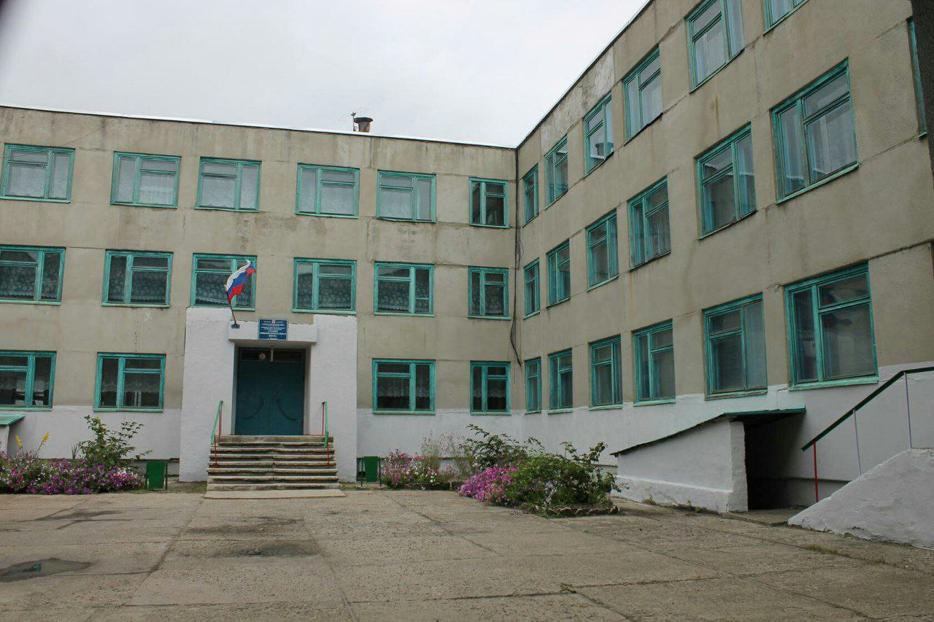
МОАУ СОШ с.Томское

Slide 2
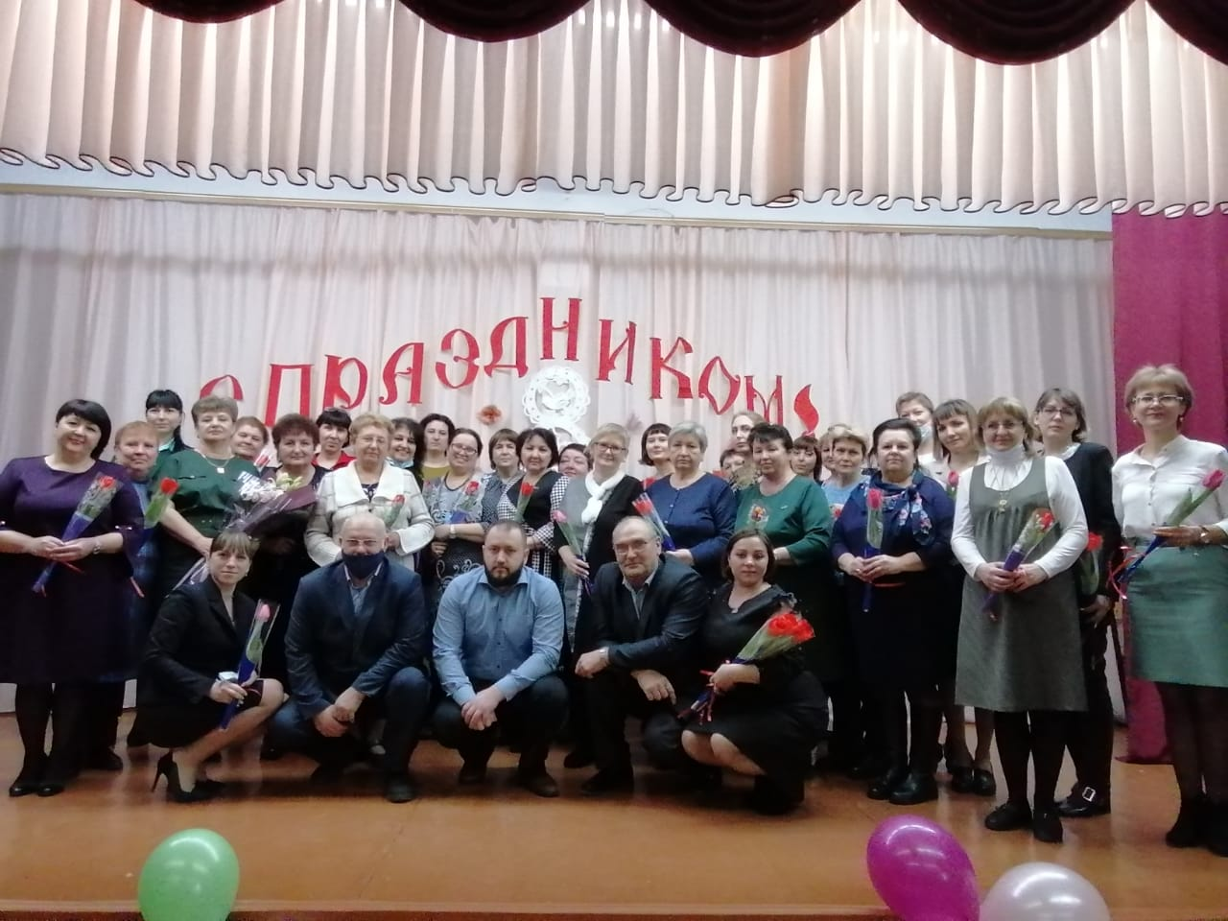

Slide 3
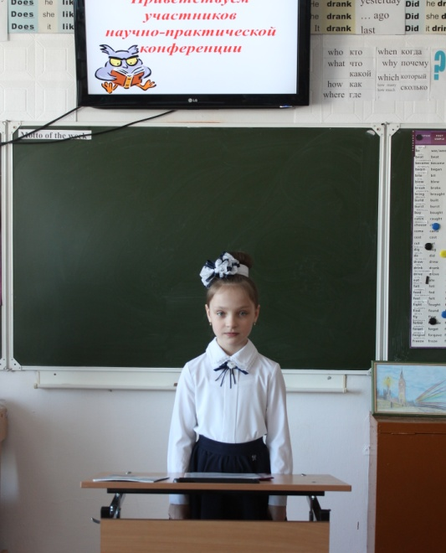
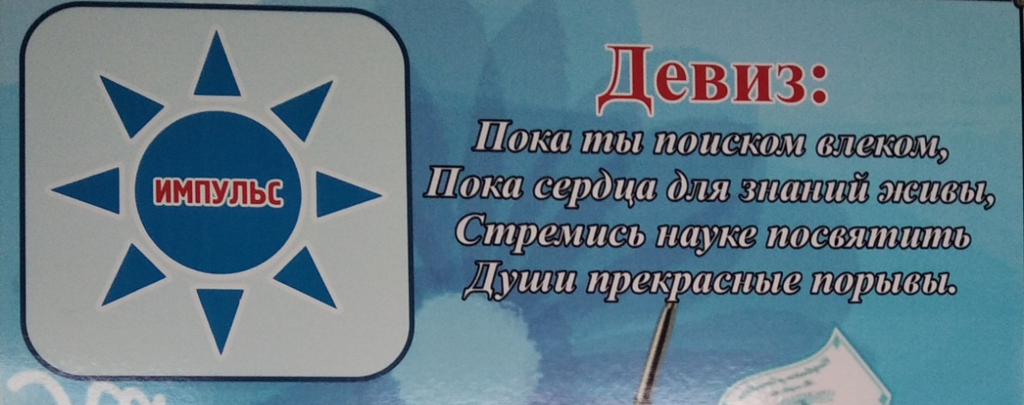
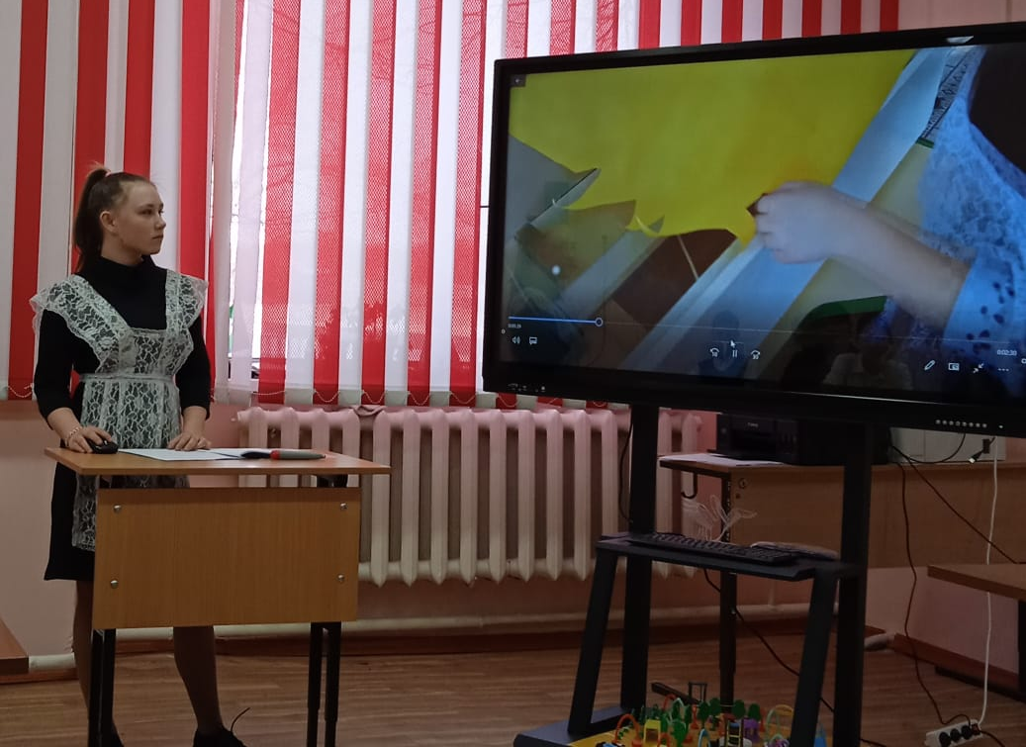
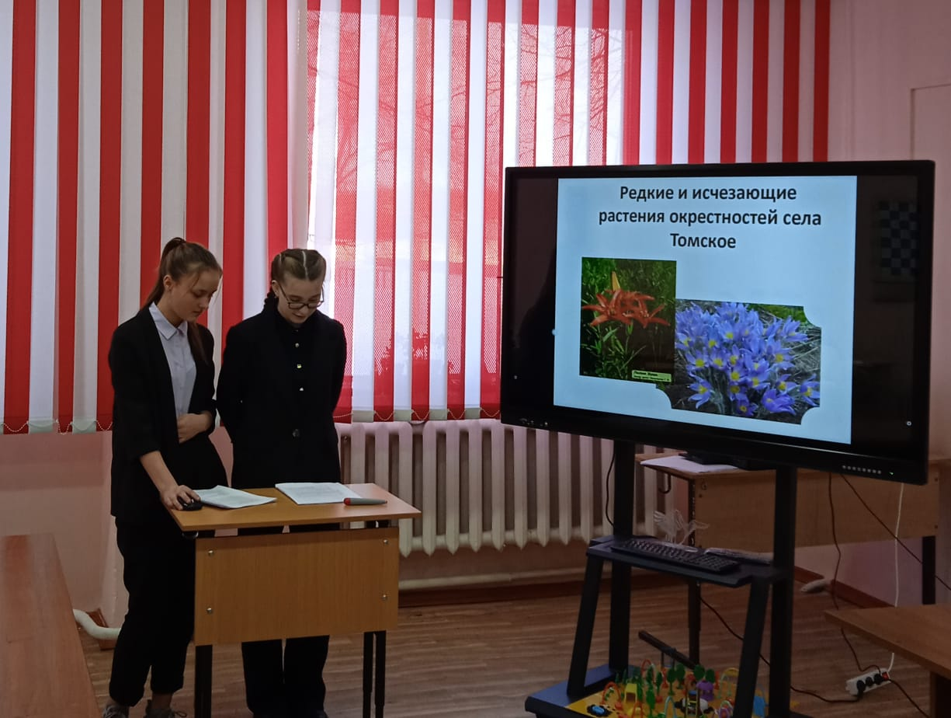
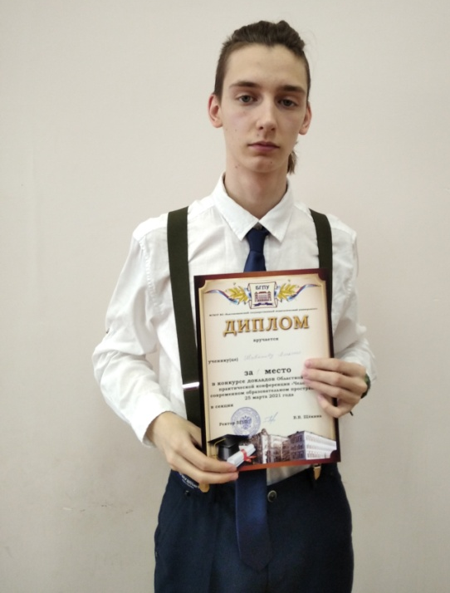
РАЗВИТИЕ ПОЗНАВАТЕЛЬНЫХ СПОСОБНОСТЕЙ
Научное общество обучающихся «Импульс»

Slide 4

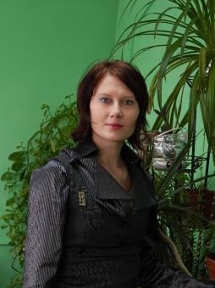
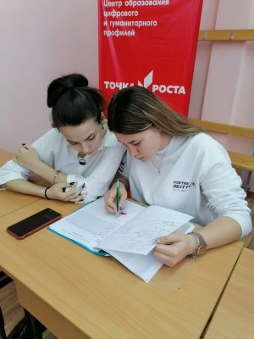
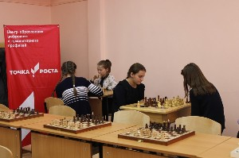
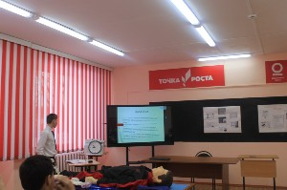
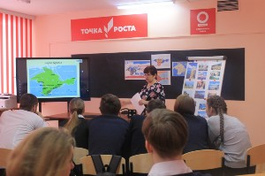
ЦЕНТР ОБРАЗОВАНИЯ ЦИФРОВОГО И ГУМАНИТАРНОГО ПРОФИЛЕЙ «ТОЧКА РОСТА»
Руководитель Вылкова Елена Сергеевна

Slide 5
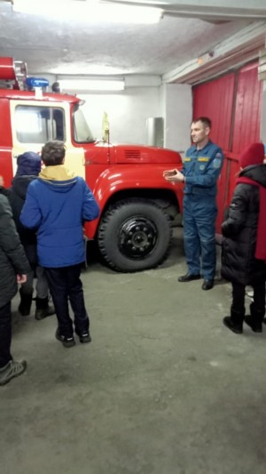
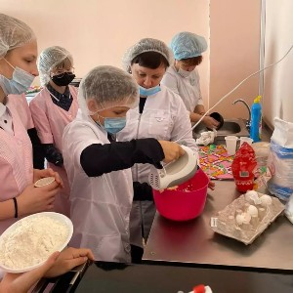
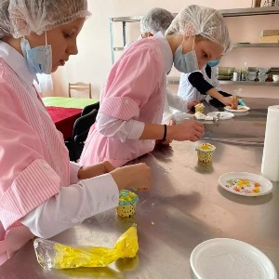
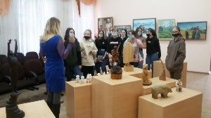
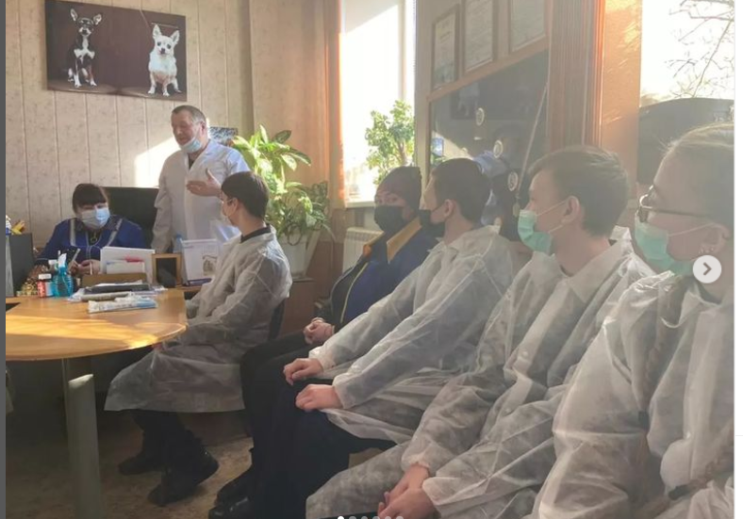
ПРОФЕССИОНАЛЬНАЯ ОРИЕНТАЦИЯ ОБУЧАЮЩИХСЯ

Slide 6
Физкультурно – спортивное направление.
(Шахматы, теннис, волейбол, баскетбол, Уроки здоровья)
Техническое направление.
( 3D моделирование, робототехника и лего конструирование)
Художественная направленность.
( вокальная группа «Созвездие», «Театральный», «Творческая мастерская»)
Социально – гуманитарное направление.
( ДЮП, «Лотос», волонтёры, «Волшебный мир сенсорной комнаты»)
Охват обучающихся дополнительным образованием - 100%
Дополнительное образование

Slide 7
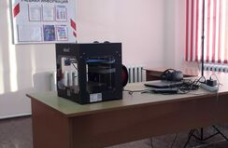
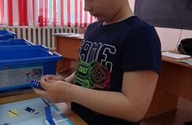
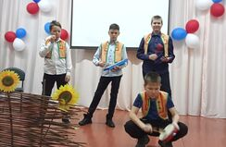
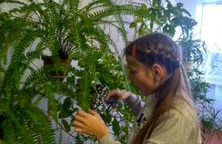
Дополнительное образование
3D моделирование
Робототехника
Театральный
Лотос

Slide 8
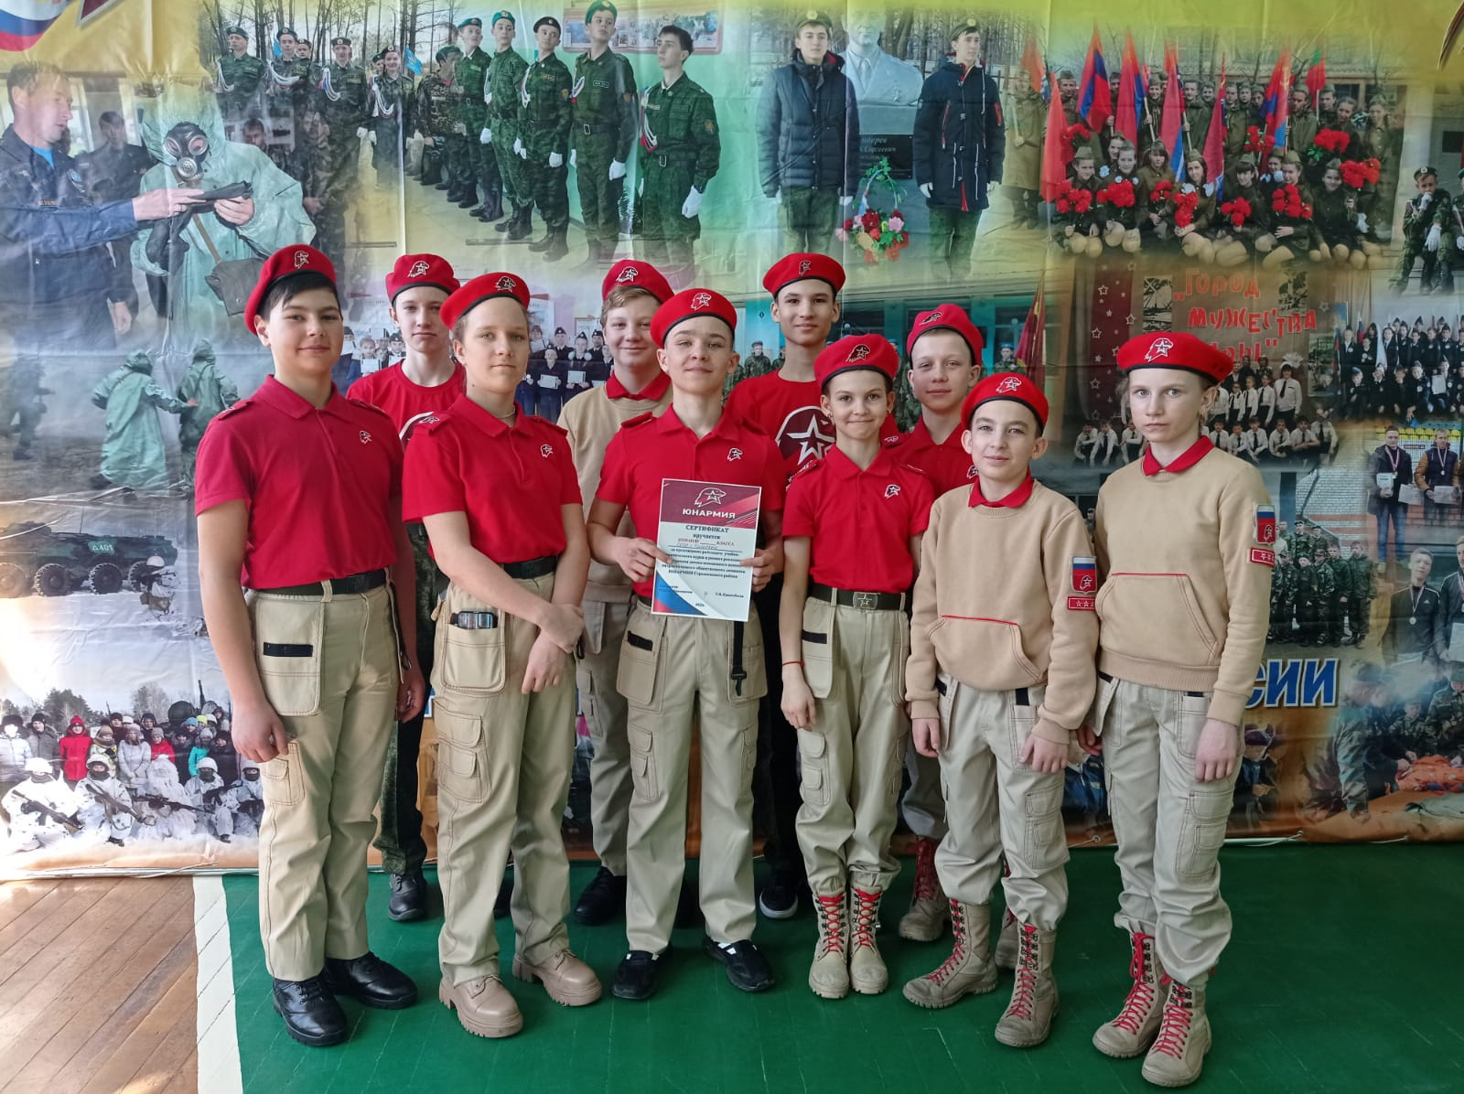
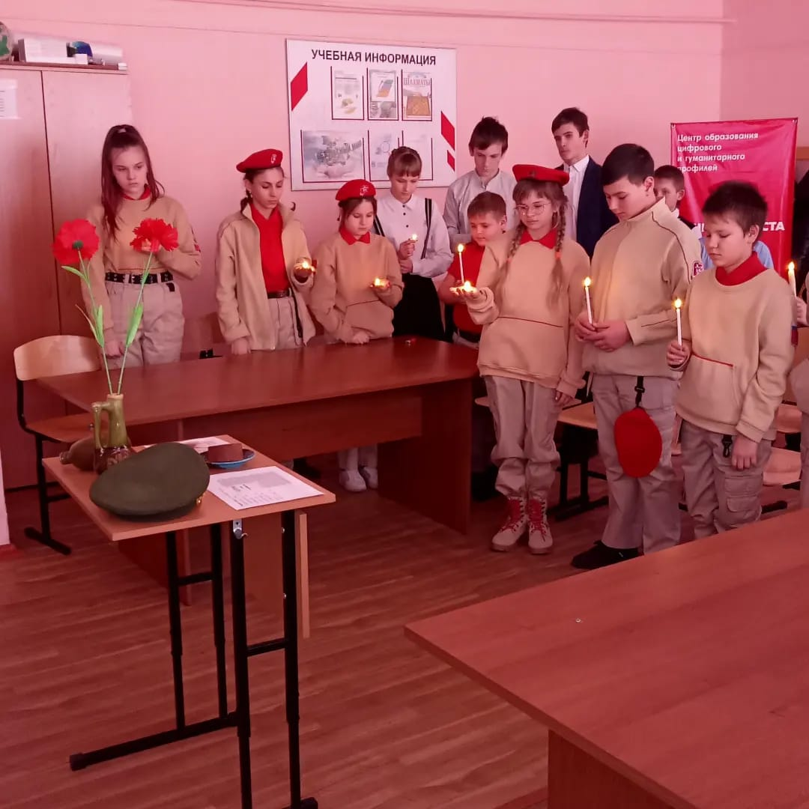

Отряд Юнармия
руководитель

Slide 9
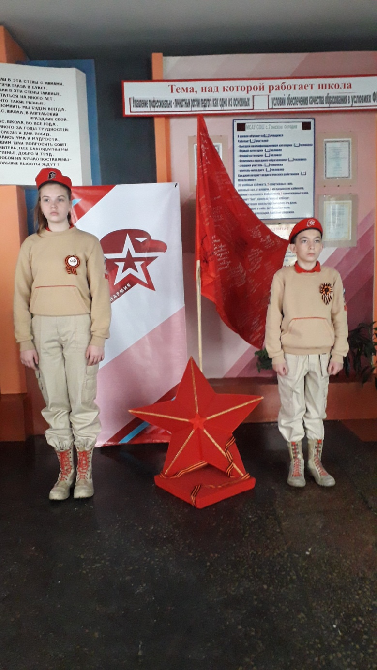
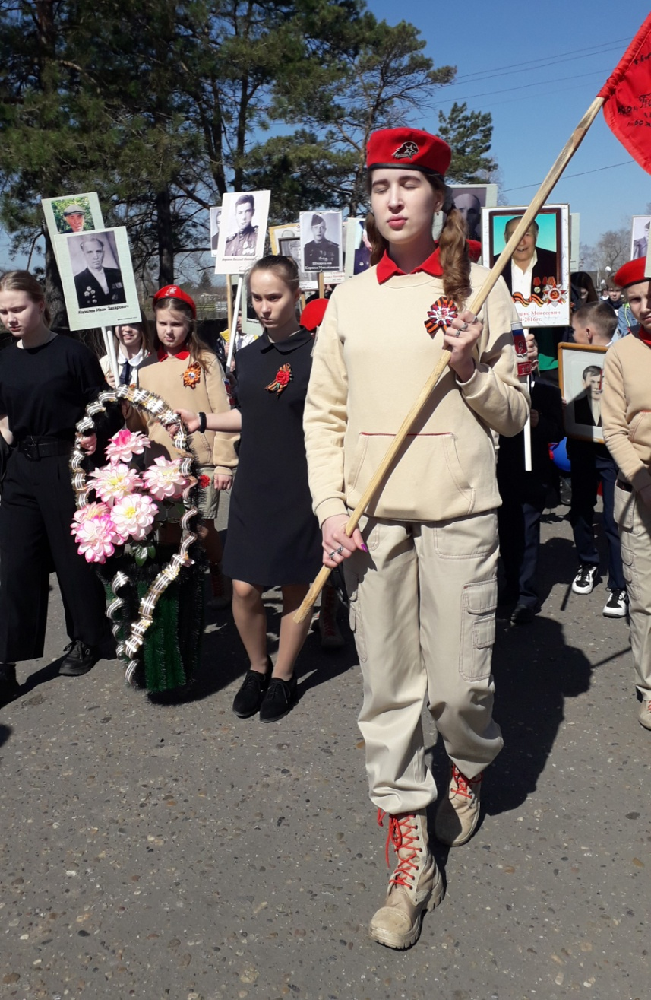

Slide 10
СОХРАНЕНИЕ И УКРЕПЛЕНИЕ ЗДОРОВЬЯ ОБУЧАЮЩИХСЯ- ОДНО ИЗ ПРИОРИТЕТНЫХ НАПРАВЛЕНИЙ ШКОЛЫ

Slide 11
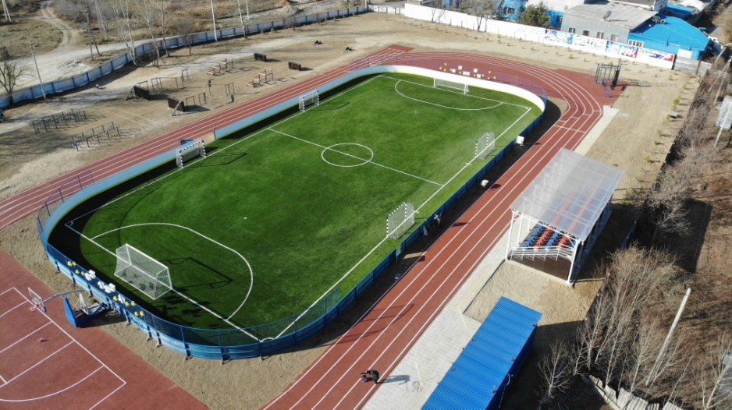
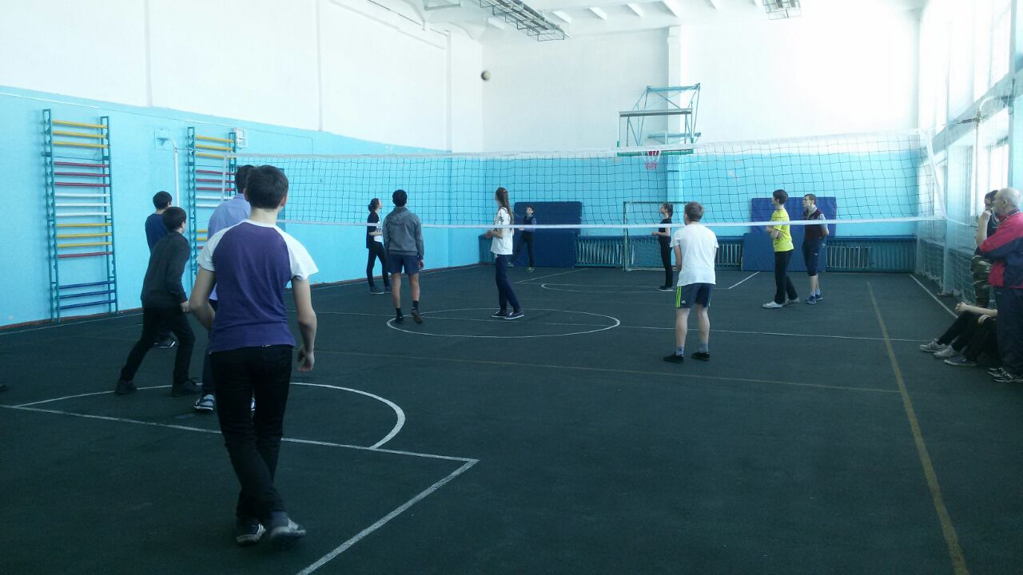
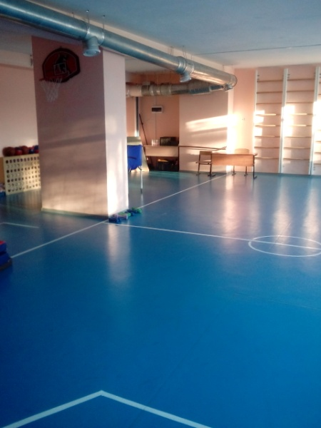
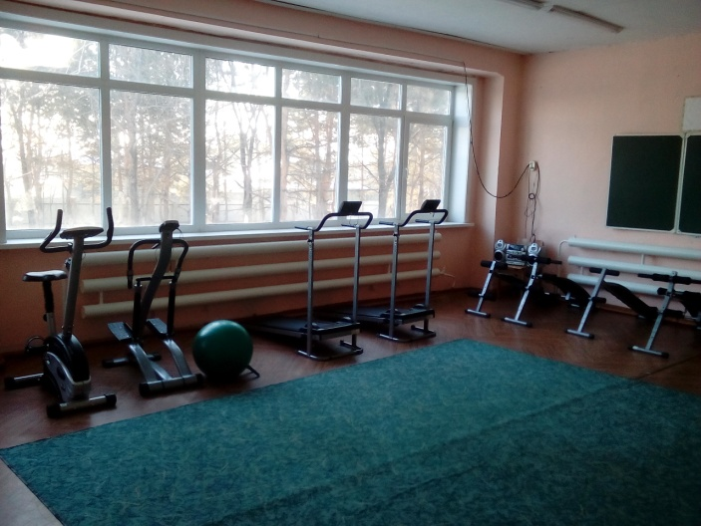

Slide 12
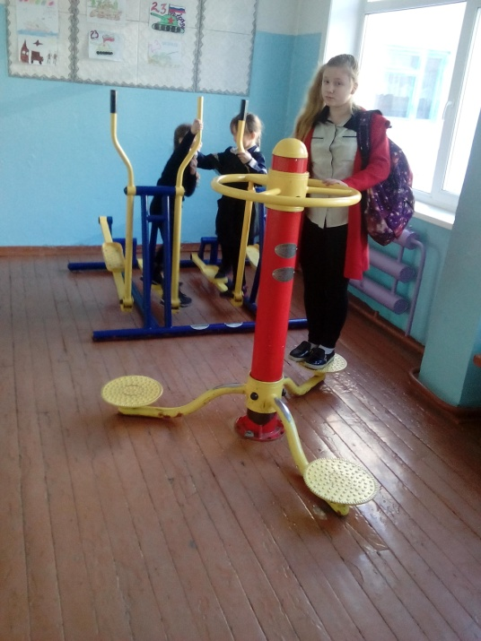
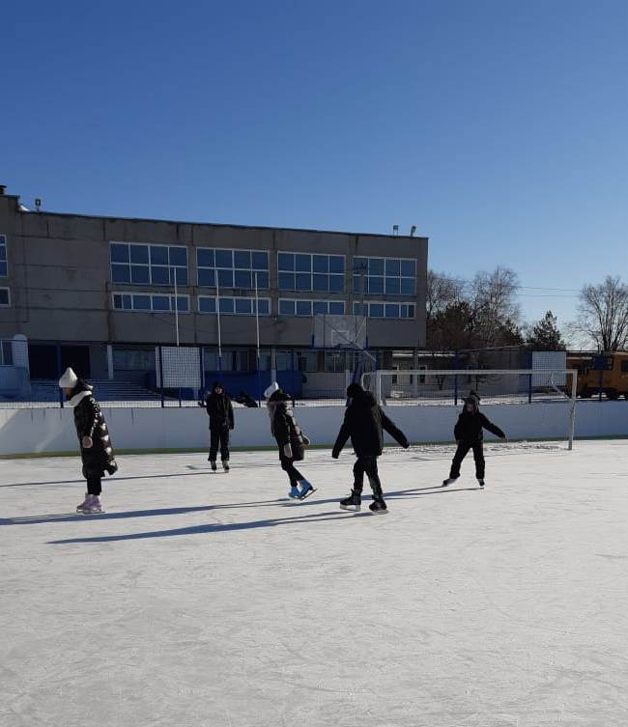

Slide 13
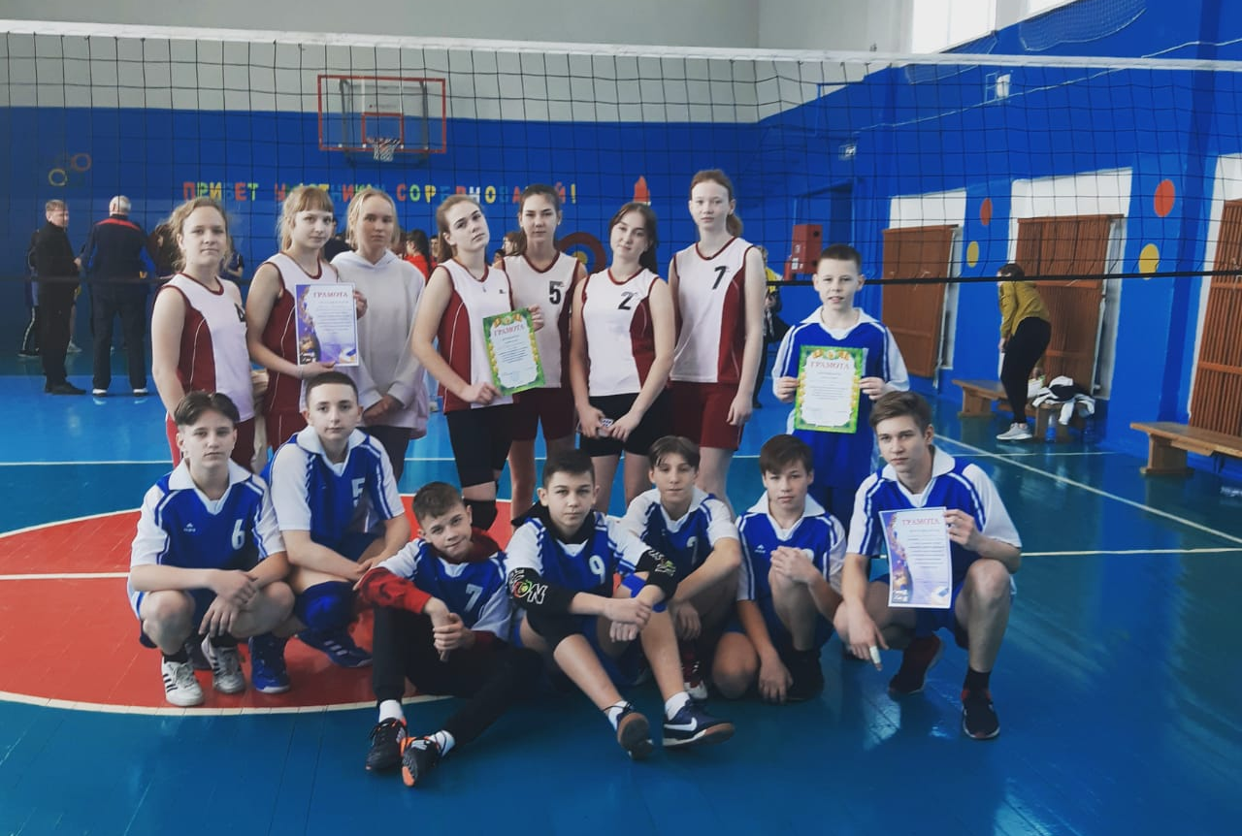
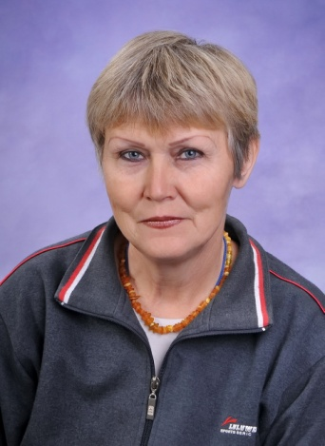
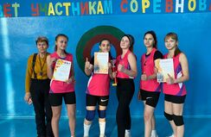
Волейбол. Баскетбол.
Тренер
Иванова Елена Николаевна

Slide 14
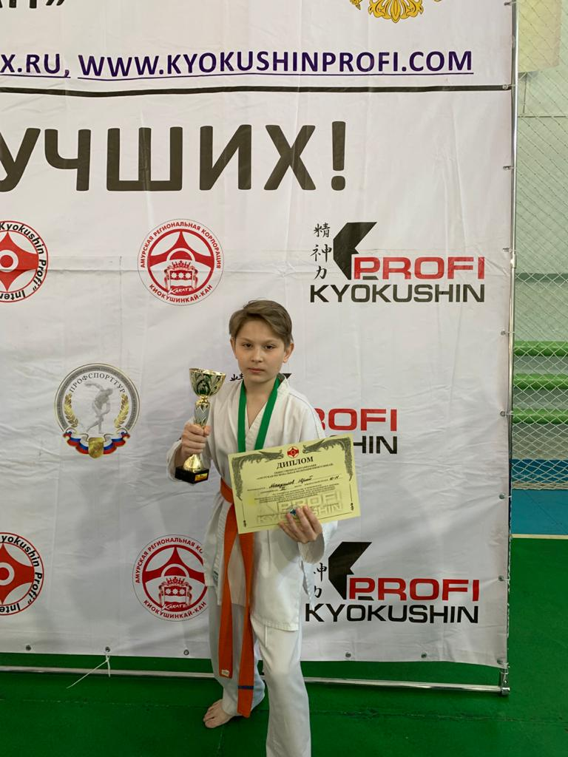
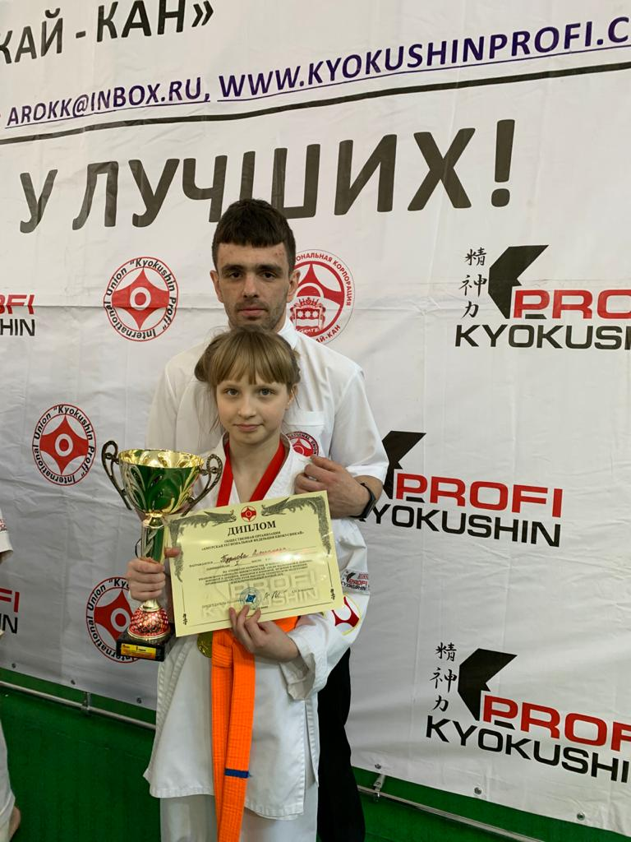
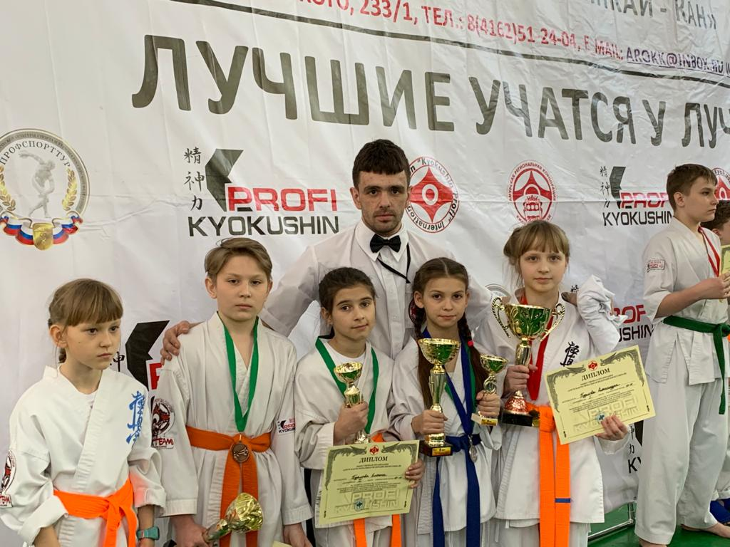
Карате Киокусинкай
Тренер
Жигуренко Дмитрий Константинович

Slide 15
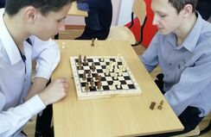
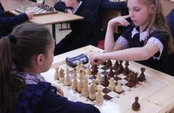
Шахматы
(руководитель Поддубная О.А.)

Slide 16
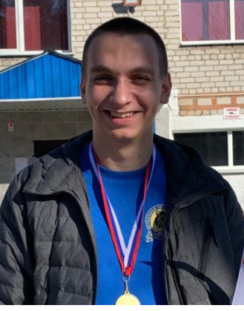
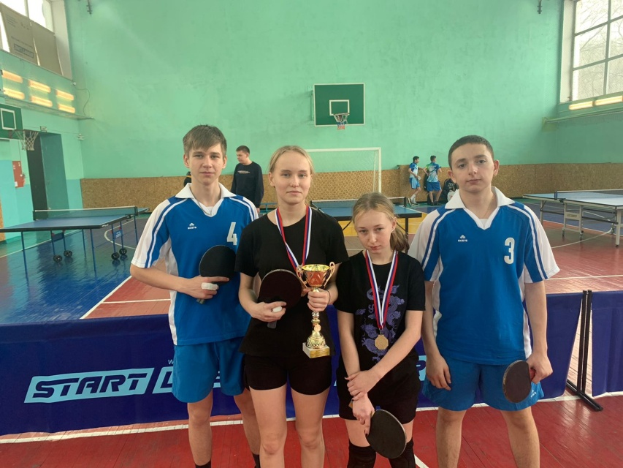
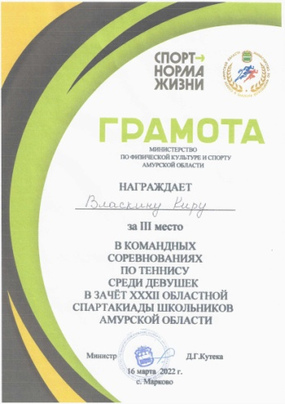
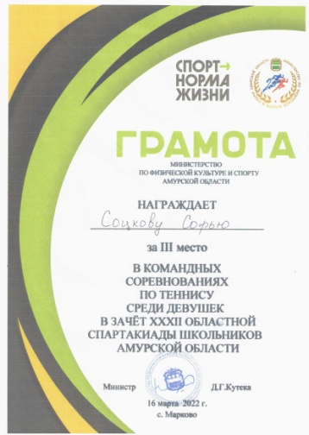
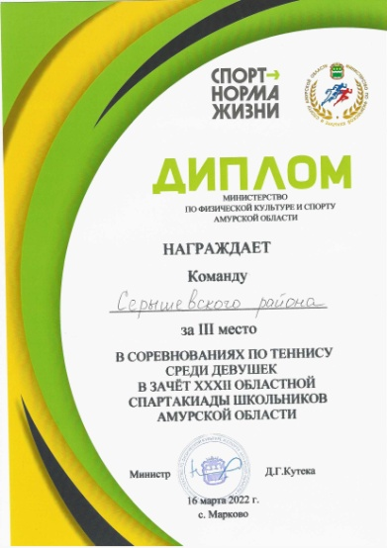
Настольный теннис.
Тренер Хренов Александр Александрович

Slide 17
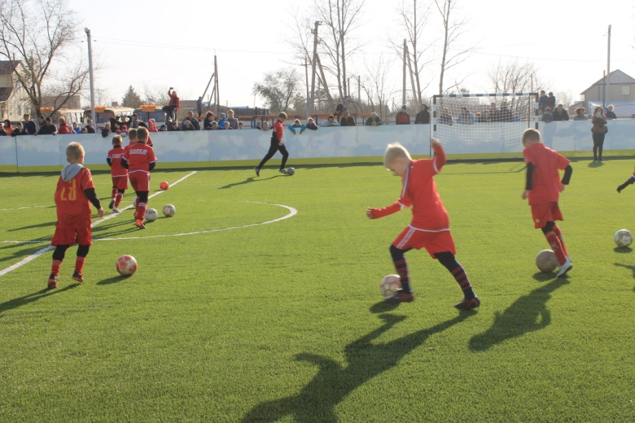
Футбол
Тренер Селезнев Дмитрий Сергеевич

Slide 18
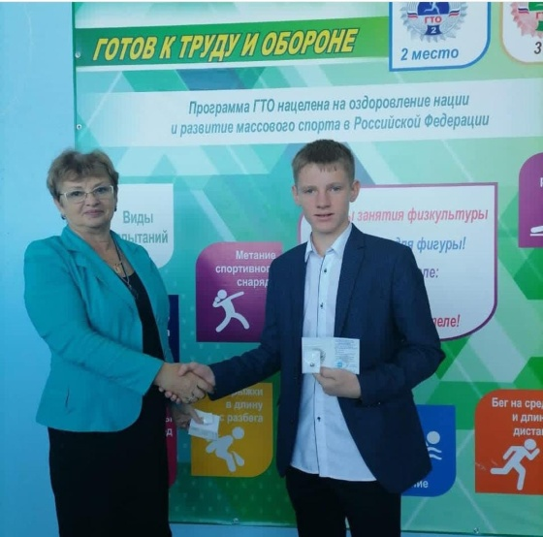
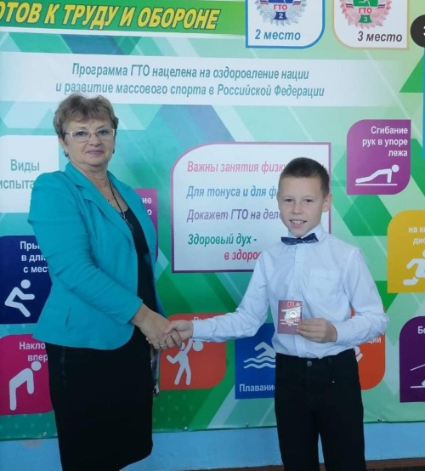
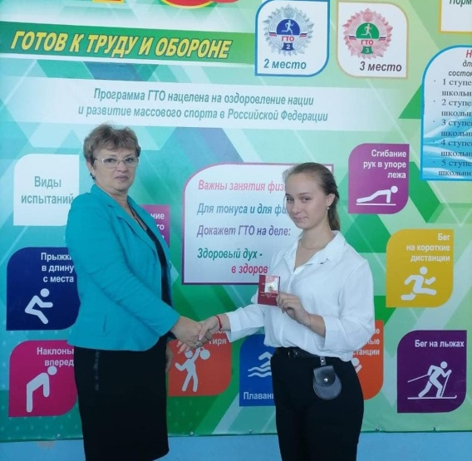
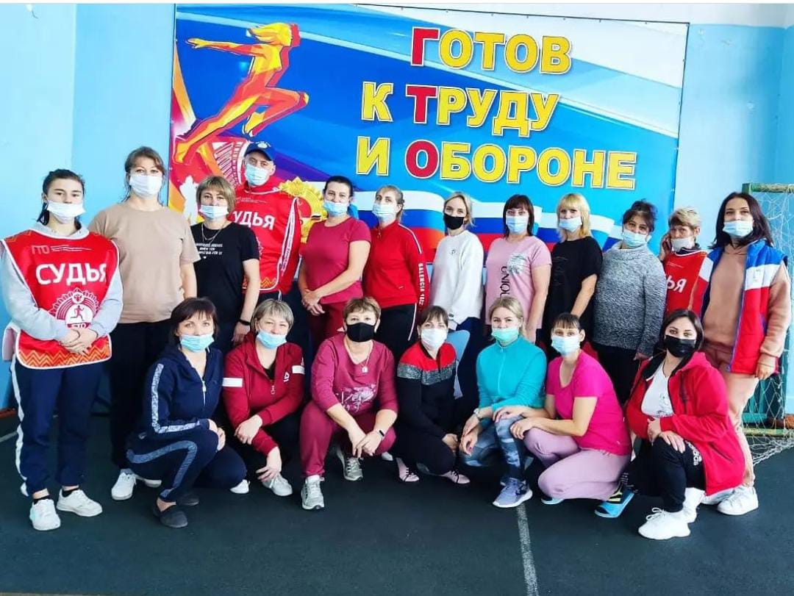
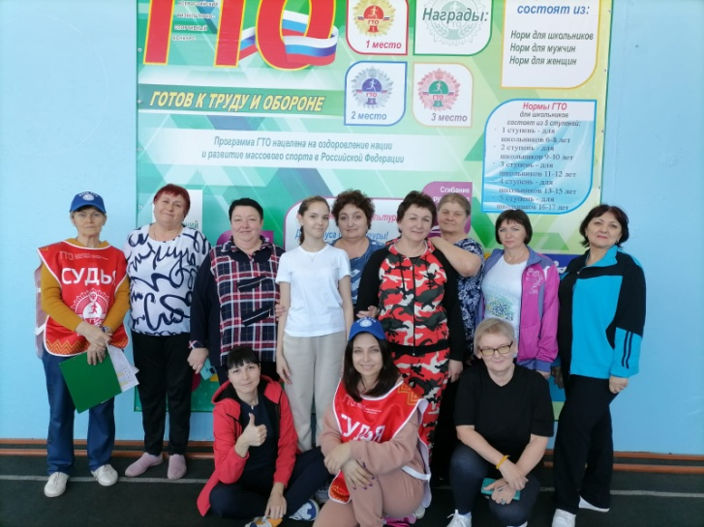

Slide 19


Оздоровительные сеансы в кабинете БОС
Педагог дополнительного образования
Худяк Нина Павловна

Slide 20




Сенсорная комната

Slide 21



Пришкольный лагерь
Директор лагеря
Ищенко Галина Николаевна

Slide 22




ШКОЛЬНЫЙ ПРОЕКТ «ШКОЛА, СЕМЬЯ+»

Slide 23


Slide 24


Slide 25


